Slide 1
StyleGAN
https://www.youtube.com/watch?v=v-ME82yXaT4

Slide 2
GAN
StyleGAN
Main Idea
Style mixing

Slide 3




GAN
생성 모델(Generator)
Discriminator를 속이기 위한 가짜 이미지 생성
분류 모델(Discriminator)
주어진 이미지가 진짜인지 가짜인지 판별
G
Fake
True?
Generator
D
Real
Discriminator
False?

Slide 4
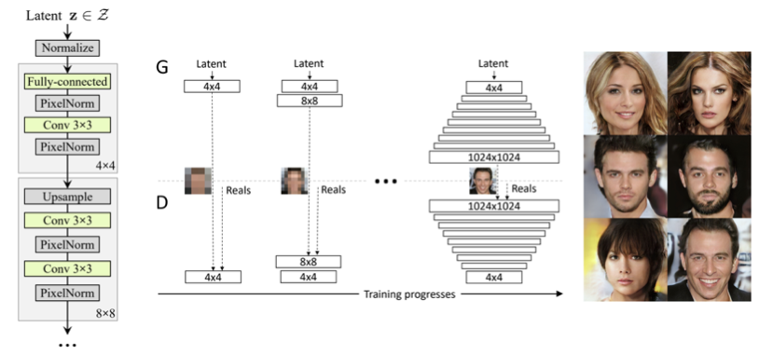
PGGAN
PGGAN
학습하면서 점진적으로 레이어를 붙임.
저해상도의 이미지로부터 시작해 네트워크의 레이어를 추가해가며 점차 해상도를 높여감.
가우시안 분포에서 샘플링한 latent vector를 사용해서 entangle됨.
=> 이미지 특징 제어가 어려움.

Slide 5
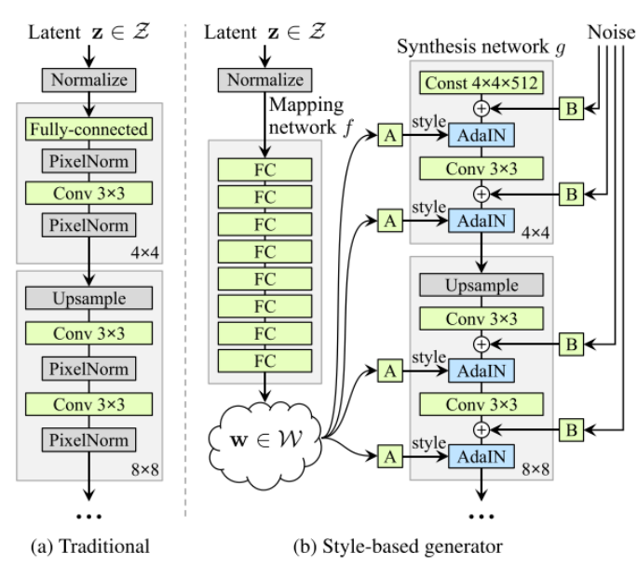
StyleGAN
StyleGAN (Style-Generative Adversarial Network)
메인 아이디어
2018년 NVDIA 연구원이 개발한 모델
PGGAN을 기반.
Style 조합으로 생성 모델의 각 layer에 스타일 정보를
더하는 방식으로 이미지를 생성
GAN이 가진 모델 학습의 불안정성 문제를 해결
Mapping network
AdaIN 레이어 사용

Slide 6
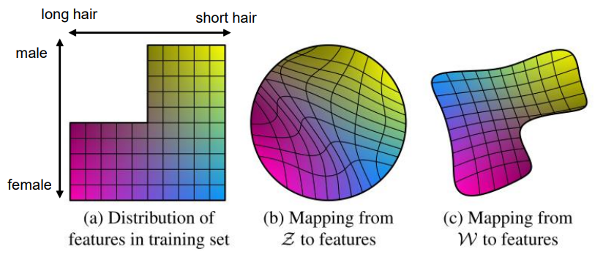
Mapping Network
Mapping Network(매핑 네트워크)
가우시안 분포에서 샘플링한 latent vector를 사용하면 entangle됨.
가우시안 분포에서 샘플링한 벡터를 사용하지 않음.
Z latent space에서 W latent space로 매핑 수행.
=> linear하게되어 Disentangle됨.

Slide 7
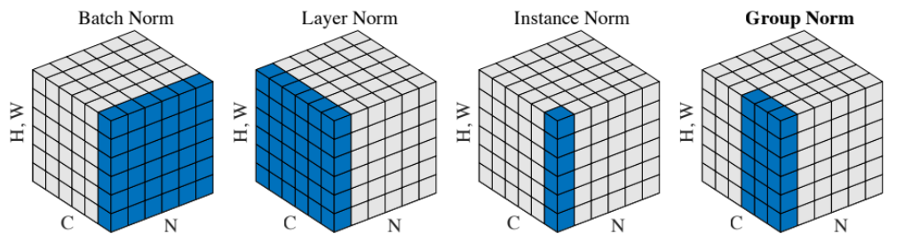
AdaIN
AdaIN(Adaptive instance normalization)
다른 원하는 데이터로부터 스타일 정보를 가져와 적용
학습시킬 파라미터 필요 x
Style transfer 네트워크에서 사용되었음
Stochastic details
Batch Normalization이 배치의 평균 및 표준 편차를 계산 (따라서 전체 계층 가우시안의 분포를 생성)
Instance Normalization은 각 mini-batch의 이미지 한장씩만 계산 하여 각각의 개별 이미지 분포를 사용

Slide 8
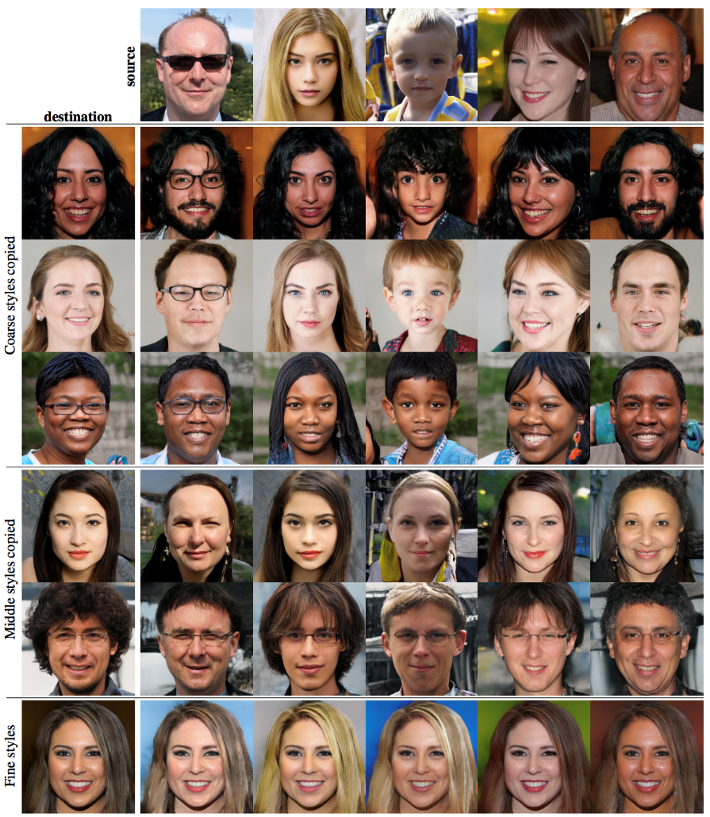
Style mixing
Style mixing
2개의 latent code사용.
Cross point 이전에는 w1, 그 이후는 w2 style 적용.
Style이 교체되는 layer를 매번 random.
->style끼리 상관관계 되는 것을 방지하고 정규화 효과.

Slide 9
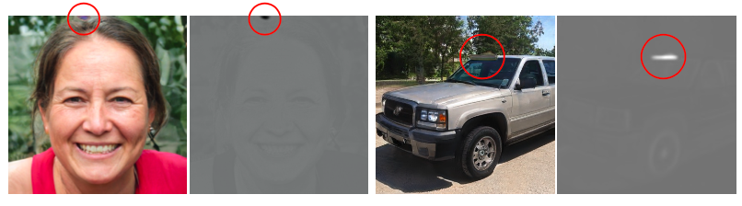
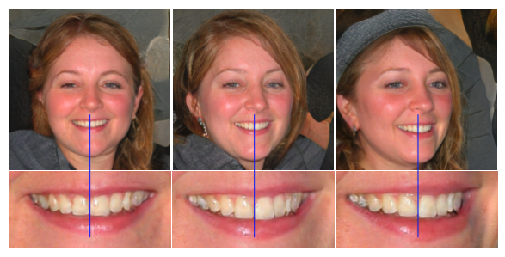
StyleGAN 단점
StyleGAN 단점
물방울 무늬 노이즈가 생기는 droplet artifacts
얼굴 전반적인 스타일이 변화하는 것이 아닌 얼굴 특정 부분이 고정된 위치를 갖는 phase artifacts
-> styleGAN2에서 개선함.
Droplet artifacts
phase artifacts

